Slide 1
3 Beni pubblici

Slide 2
Beni pubblici: una tassonomia
Beni pubblici puri: beni che sono perfettamente non-rivali nel consumo e non-escludibili.
  Non-rivali nel consumo: il consumo di un bene da parte di un individuo non modifica la possibilità che un altro consumi quel bene.
  Non-escludibili: gli individui non possono negare gli uni agli altri l’opportunità di consumare un bene.
Beni pubblici impuri: beni che soddisfano le due condizioni (non-rivalità nel consumo e non-escludibilità) in una certa misura, ma non pienamente.

Slide 3
Definire i beni pubblici puri e impuri
 |  | Il bene è rivale nel consumo?
Il bene è escludibile? |  | Sì | No
 | Sì | Bene privato (cono gelato) | Bene pubblico impuro (TV via cavo)
 | No | Bene pubblico impuro (marciapiede affollato) | Bene pubblico (difesa)

Slide 4
Fornitura ottimale di beni pubblici
Quanto deve essere il bene pubblico fornito dalla società?
I mercati non forniranno la quantità corretta.
Per rispondere alla domanda, cominciamo riconsiderando il mercato per un bene privato come i coni gelato.
Marco e Andrea hanno gusti differenti per il gelato (g), relativamente a un altro bene, i biscotti (b). In che modo il mercato aggrega le loro preferenze?

Slide 5
Somma orizzontale nel mercato dei beni privati

Slide 6
Somma orizzontale nel mercato dei beni privati
Marco e Andrea domandano differenti quantità del bene a ogni prezzo.
La condizione di ottimalità per il consumo di beni privati si può scrivere:
L’equilibrio sul lato dell’offerta richiede CM g = Pg. Perciò, in equilibrio SMS = CM.
CM,costo marginale di produzione, eguaglia il costo marginale sociale

Slide 7
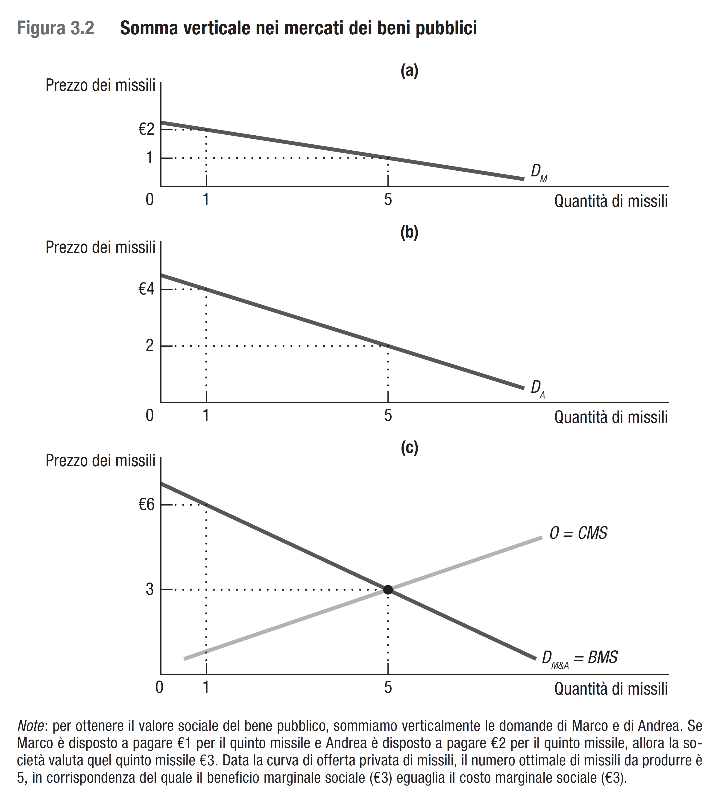
Somma verticale nel mercato dei beni pubblici

Slide 8
Fornitura ottimale di beni pubblici
Con beni pubblici come i missili (m) il consumo di Marco non riduce quello di Andrea.
Perciò la condizione per massimizzare l’efficienza sociale per il bene pubblico è:
L’efficienza sociale è massimizzata quando il costo marginale è posto uguale alla somma dei SMS piuttosto che a ogni SMS individuale.

Slide 9
Fornitura privata di beni pubblici: sottoproduzione del settore privato
Il mercato non produce la quantità efficiente di beni pubblici a causa del problema del free rider.
Problema del free rider: quando un investimento ha un costo personale ma un beneficio comune, gli individui tendono a sotto-investire.
Poiché il consumo dei missili da parte di Marco crea un beneficio anche per Andrea, quest’ultimo può non voler pagare (o viceversa).
Il risultato è che, nel mercato privato, la produzione del bene pubblico è inferiore al livello di efficienza.

Slide 10
I fornitori privati possono risolvere il problema del free rider?
Il problema del free rider non porta alla completa assenza della fornitura privata di beni pubblici.
Quando si dà ai fornitori privati la facoltà di risolvere il problema della non-escludibilità, essi possono produrre la quantità efficiente del bene.
Il settore privato, in qualche caso (es. i fari), per fornire beni pubblici, può combattere il problema del free rider addebitando agli utilizzatori tariffe che sono proporzionali alla loro valutazione del bene pubblico.

Slide 11
Quando è probabile che la fornitura privata risolva il problema del free rider?
I mercati (nella gran parte dei casi) possono superare il
problema del free rider quando alcuni individui tengono più
di altri al bene pubblico (diversità nella domanda di beni pubblici)
Supponiamo che Marco tenga ai fuochi di artificio più di Andrea.
Allora, Marco vorrà acquistare per sé una grande quantità di fuochi d’artificio
Così, la perdita di efficienza non è troppo grande

Slide 12
Altruismo e capitale sociale
I mercati privati forniscono beni pubblici quando le persone sono altruistiche.
Altruista: si dice di chi, nel compiere le proprie scelte di consumo, valuta i benefici e i costi degli altri.
  Molti esperimenti di laboratorio forniscono prove del comportamento altruistico e mostrano che le persone contribuiscono alla spesa per i beni pubblici.
Capitale sociale: il valore del comportamento altruistico e comunitario nella società.
  La quantità di capitale sociale dipende da quanto i membri della comunità si fidano l’uno dell’altro e sono disposti a rischiare un investimento personale di tempo e sforzo per pagare il bene pubblico, senza garanzia formale di reciprocità da parte degli altri membri.

Slide 13
Gioia di donare (Warm glow)
Le persone potrebbero semplicemente provare sensazioni di piacere quando contribuiscono al costo dei beni pubblici o a opere di beneficienza.
Warm glow model: un modello della fornitura di beni pubblici in cui gli individui si preoccupano sia dell’ammontare totale del bene pubblico sia di apportare il proprio contributo.
Si distingue dall’altruismo perché le persone non si preoccupano solo della quantità di bene pubblico.

Slide 14
Fornitura pubblica di beni pubblici
Nonostante la fornitura privata, resta un ruolo per la fornitura di beni pubblici da parte dello Stato.
Quando la fornitura è privata, non tutti contribuiscono al bene, anche se ognuno ne riceve un beneficio.
La fornitura pubblica risolve potenzialmente il problema dei non-contributori.
Nondimeno, anche la fornitura pubblica solleva qualche problema.

Slide 15
Risposte private alla fornitura pubblica:
il problema del crowd-out
Crowd-out: quando lo Stato accresce la fornitura di un bene pubblico, il settore privato ridurrà la propria fornitura (non sempre…vedi sotto) .
Warm glow: se le persone contribuiscono per il piacere di farlo, possono continuare a contribuire anche in presenza dell’intervento dello Stato.
Evidenza di crowd-out: non univoca.
  Non vi è evidenza di crowd-out totale.
  Manca un consenso sulla dimensione di questa importante risposta individuale all’intervento pubblico.

Slide 16
La giusta combinazione di pubblico e privato
A un estremo, il bene pubblico è fornito interamente dal settore pubblico.
All’altro estremo, la fornitura è privata – sussidiata o imposta - , mentre lo Stato fornisce gli incentivi.
Concessione in appalto: approccio con il quale lo Stato resta responsabile della fornitura di un bene o servizio, ma affida a imprese del settore privato il compito di fornire concretamente il bene o il servizio.

Slide 17
La giusta combinazione di pubblico e privato
Due problemi della concessione in appalto:
  Gli incentivi per il settore privato possono non essere allineati agli obiettivi pubblici, portando a costi pubblici più bassi ma a esiti peggiori sotto altri profili pure importanti per i policy maker.
  L’offerta nelle procedure di appalto è spesso tutt’altro che competitiva, perché in molte situazioni i burocrati possono assegnare l’appalto non al concorrente più efficiente, ma a quello che consente loro di massimizzare il proprio potere.

Slide 18
Misurare costi e benefici dei beni pubblici
La fornitura ottimale dei beni pubblici richiede la conoscenza del SMS di ogni persona (la valutazione marginale dei beni pubblici). Come si misura?
Consideriamo il caso di un’autostrada. Il costo include salari e materiali.
  Che cosa accadrebbe se, senza la costruzione dell’autostrada, metà dei lavoratori previsti dal progetto sarebbero disoccupati?
  Come farà lo Stato a tener conto che non si tratta solo di pagare dei salari ma anche di fornire una nuova opportunità di lavoro per questi lavoratori?

Slide 19
Misurare i costi e i benefici dei beni pubblici
Anche i benefici della costruzione dell’autostrada sono difficili da misurare.
  Qual è il valore del tempo risparmiato dai pendolari grazie alla riduzione degli ingorghi di traffico?
  Qual è il valore per la società della riduzione del numero degli incidenti mortali, se vengono effettuati lavori di miglioramento dell’autostrada?

Slide 20
Come si misurano le preferenze per I beni pubblici?
Tre sono le sfide da affrontare quando si tratta di misurare le preferenze per i beni pubblici.
Rivelazione delle preferenze : le persone possono non voler rivelare la loro vera valutazione per timore che lo Stato richieda loro un contributo maggiore se ammettono di attribuire al bene un valore elevato.
Conoscenza delle preferenze: le persone possono non sapere qual è la propria valutazione.
Aggregazione delle preferenze: in che modo lo Stato può combinare le preferenze di milioni di cittadini?

Slide 21
Conclusioni
Un’importante funzione del settore pubblico a tutti i livelli è la fornitura di beni pubblici.
Talvolta anche il settore privato può fornire beni pubblici ma solitamente non nella quantità ottimale.
L’intervento pubblico è potenzialmente in grado di accrescere l’efficienza.
Il successo dell’intervento pubblico dipende da:
  Capacità da parte dello Stato di misurare costi e benefici.
  Capacità di implementare un piano ottimale.

